Slide 1
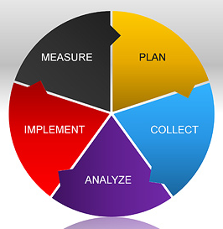
BENCHMARKING ANALYSIS & MANAGEMENT ACCOUNTING

Slide 2
Benchmarking Adalah:
Menurut David Kearns (CEO Xerox) Benchmarking adalah suatu proses mengukur dan membandingkan operasi, produk, dan layanan perusahaan dengan perusahaan terkemuka baik di dalam maupun di luar perusahaan. Tujuan dari proses ini adalah untuk mengidentifikasi rahasia perusahaan terkemuka bisa sukses
Notes:
Benchmarking pertama kali dilakukan oleh Xerox Corporation pada tahun 1970an

Slide 3
Mengapa Benchmarking?
Memberi kita kesempatan untuk mendapatkan:
- Membangun kesadaran yang lebih baik untuk diri kita sendiri
- Kesadaran yang lebih baik dari (pesaing) yang terbaik
Benchmarking merupakan langkah yang efisien dan paling cepat dalam melakukan perbaikan
Benchmarking mempunyai kemampuan untuk mempertinggi nilai kinerja secara menyeluruh dan signifikan
Belajar dari pengalaman orang lain
Cara menetapkan target yang realistis dan penuh ambisi
Notes:
a. Benchmarking internal
Benchmarking internal adalah benchmarking yang dilakukan di dalam suatu organisasi. Biasanya dilakukan oleh perusahaan yang memiliki cabang atau anak perusahaan.
b. Benchmarking eksternal
Benchmarking eksternal adalah benchmarking yang dilakukan dengan membandingkan perusahaan sendiri dengan perusahaan lain yang sama atau serupa.
Benchmarking eksternal ini dibagi menjadi dua:
1. Competitive benchmarking, artinya perusahaan sendiri dibandingkan dengan pesaing utama perusahaan.
2. Non-competitive benchmarking, yang terdiri dari dua:
Functional : membandingkan fungsi yang sama dari organisasi yang berbeda pada berbagai industri.
Generic : melakukan perbandingan proses bisnis dasar yang cenderung sama pada setiap industri.

Slide 4
Benchmarking Clasification
Menurut Subyeknya:
Benchmarking Internal
Benchmarking Eksternal
- Competitive Benchmarking
- Non-competitive Benchmarking
Notes:
a. Benchmarking internal
Benchmarking internal adalah benchmarking yang dilakukan di dalam suatu organisasi. Biasanya dilakukan oleh perusahaan yang memiliki cabang atau anak perusahaan.
b. Benchmarking eksternal
Benchmarking eksternal adalah benchmarking yang dilakukan dengan membandingkan perusahaan sendiri dengan perusahaan lain yang sama atau serupa.
Benchmarking eksternal ini dibagi menjadi dua:
1. Competitive benchmarking, artinya perusahaan sendiri dibandingkan dengan pesaing utama perusahaan.
2. Non-competitive benchmarking, yang terdiri dari dua:
Functional : membandingkan fungsi yang sama dari organisasi yang berbeda pada berbagai industri.
Generic : melakukan perbandingan proses bisnis dasar yang cenderung sama pada setiap industri.

Slide 5
Benchmarking Clasification
Menurut Obyeknya:
Strategic Benchmarking
Process Benchmarking
Functional Benchmarking
Performance Benchmarking
Product Benchmarking
Financial Benchmarking
Notes:
Menurut Objek yang ingin diamati
Strategic Benchmarking, yaitu Benchmarking yang mengamati bagaimana orang atau organisasi lain mengungguli persaingannya.
Process Benchmarking, yaitu Benchmarking yang membandingkan proses-proses kerja.
Functional Benchmarking, yaitu Benchmarking yang melakukan perbandingan pada Fungsional kerja tertentu untuk meningkatkan operasional pada fungsional tersebut.
Performance Benchmarking, yaitu Benchmarking yang membandingkan kinerja pada produk atau jasa.
Product Benchmarking, yaitu Benchmarking yang membandingkan produk pesaing dengan produk sendiri untuk mengetahui letak kekuatan (Strength) dan kelemahan (Weakness) produknya.
Financial Benchmarking, yaitu Benchmarking yang membandingkan kekuatan finansial untuk mengetahui daya saingnya.

Slide 6
Benchmarking Purpose And Offer
Tujuan Benchmarking → untuk meningkatkan keunggulan kompetitif dengan memperbaiki kinerja usaha, meningkatkan produktivitas, memperbaiki mutu produk dan pelayanan dan sebagainya, dengan menggunakan kinerja pesaing utama atau perusahaan terkenal lainnya sebagai pembanding
Hal – hal yang dapat diberikan Benchmarking:
Memberikan petunjuk dan dorongan untuk melakukan improfisasi terus menerus
Indikator pertama tentang kelemahan pesaing
Kesadaran dalam persaingan
Mendafinisikan tentang praktik yang terbaik
Menghubungkan taktik operasional pada visi dan strategi perusahaan
dll

Slide 7
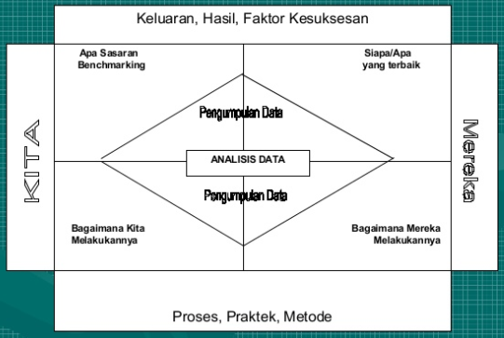
Pola Benchmarking

Slide 8
Benchmarking Process
6 langkah Benchmarking:
Menentukan apa yang akan di Benchmark
Menentukan ukuran atau standard
Menentukan kepada siapa akan dilakukan benchmark
Pengumpulan data / kunjungan
Analisis data
Merumuskan tujuan dan rencana tindakan

Slide 9
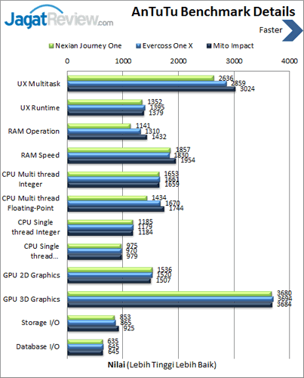
Notes:
Benchmarking adalah teknik manajemen untuk mengukur performa atau hasil kerja, dengan membandingkannya dengan parameter atau ukuran terbaik yang dikenal di pasar dan biasanya ditunjukkan oleh perusahaan-perusahaan pemimpin pasar.
Gunanya adalah untuk memperbaiki kinerja perusahaan kita sehingga mendekati bahkan melampaui performa terbaik perusahaan di mana kita memperbandingkan diri, sehingga dengan demikian kita dapat berharap untuk menggantikan perannya menjadi pemimpin pasar. Oleh karena perannya itu, benchmarking menjadi sebuah alat yang efektif dalam konteks TQM (total quality management).

Slide 10
Total Quality Management
“Total Quality Manajemen merupakan suatu pendekatan dalam menjalankan usaha yang mencoba untuk memaksimumkan daya saing organisasi melalui perbaikan terus-menerus atas produk, jasa, manusia, proses, dan lingkungannya.”

Slide 11
Unsur – Unsur Total Quality Management
Fokus kepada pelanggan
Obsesi terhadap kualitas
Pendekatan ilmiah
Komitmen jangka panjang
Kerjasama team
Perbaikan system secara berkesinambungan
Pendidikan dan pelatihan
Kebebasan yang terkendali
Kesatuan tujuan
Adanya keterlibatan dan pemberdayaan karyawan
Notes:
Benchmarking adalah teknik manajemen untuk mengukur performa atau hasil kerja, dengan membandingkannya dengan parameter atau ukuran terbaik yang dikenal di pasar dan biasanya ditunjukkan oleh perusahaan-perusahaan pemimpin pasar.
Gunanya adalah untuk memperbaiki kinerja perusahaan kita sehingga mendekati bahkan melampaui performa terbaik perusahaan di mana kita memperbandingkan diri, sehingga dengan demikian kita dapat berharap untuk menggantikan perannya menjadi pemimpin pasar. Oleh karena perannya itu, benchmarking menjadi sebuah alat yang efektif dalam konteks TQM (total quality management).

Slide 12
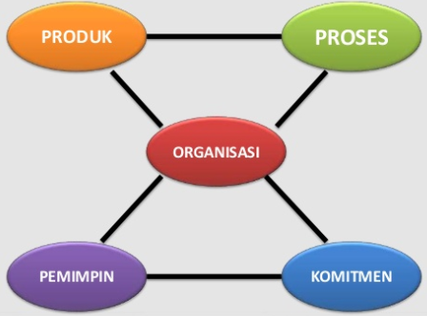
5 Pilar TQM
Produk
Proses
Organisasi
Pemimpin
Komitmen
Notes:
Produk adalah titik pusat untuk tujuan dan pencapaian organisasi. Mutu dalam produk tidak mungkin ada tanpa mutu di dalam proses. Mutu di dalam proses tidak mungkin ada tanpa organisasi yang tepat. Organisasi yang tepat tidak ada artinya tanpa pemimpin yang memadai. Komitmen yang kuat dari bawah ke atas merupakan pilar pendukung bagi semua yang lain. Setiap pilar tergantung pada keempat pilar yang lain, dan kalau salah satu lemah dengan sendirinya yang lain juga lemah.

Slide 13
Manfaat TQM
Bagi Pelanggan:
- Sedikit atau bahkan tidak mendapatkan masalah dengan produk
- Pelanggan lebih diperhatikan
- Kepuasan Pelanggan terjamin

Slide 14
Manfaat TQM
Bagi Perusahaan:
- terjadi perubahan kualitas produk dan layanan
- Staff lebih termotivasi
- Produktivitas meningkat
- Biaya turun
- Produk cacat berkurang
- Permasalahan dapat diselesaikan dengan cepat

Slide 15
Manfaat TQM
Bagi Karyawan:
- Pemberdayaan
- Lebih terlatih dan berkemampuan
- Lebih dihargai dan diakui

Slide 16
Manfaat TQM
Bagi Perusahaan dimasa yang akan datang:
- Membuat perusahaan menjadi Leader
- Membantu terciptanya team work
- Membantu perusahaan lebih sensitive terhadap kebutuhan pelanggan
- Membuat perusahaan lebih siap dan lebih mudah beradaptasi dengan perubahan
- Hubungan antar departemen yang berbeda lebih mudah terjalin

Slide 17
Implementasi TQM
Komitmen yang tinggi dari manajemen puncak
Mengalokasikan waktu secara penuh untuk program TQM
Menyiapkan dana dan SDM yang cukup dan berkualitas
Memilih koordinator program TQM
Melakukan benchmarking pada perusahaan lain yang menggunakan TQM
Merumuskan value, visi dan misi
Mempersiapkan mental untuk menghadapi hambatan
Merencanakan mutasi program TQM

Slide 18
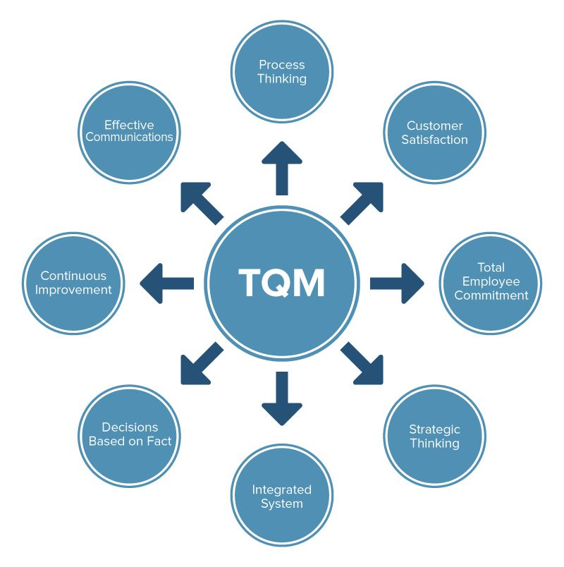

Slide 20
Question:
Mengapa benchmarking dapat disebut sebagai dasar proses dan keterampilan bisnis?
Jelaskan hubungan antara akuntansi manajemen strategic, TQM dan benchmarking.
Notes:
Benchmarking adalah teknik manajemen untuk mengukur performa atau hasil kerja, dengan membandingkannya dengan parameter atau ukuran terbaik yang dikenal di pasar dan biasanya ditunjukkan oleh perusahaan-perusahaan pemimpin pasar.
Gunanya adalah untuk memperbaiki kinerja perusahaan kita sehingga mendekati bahkan melampaui performa terbaik perusahaan di mana kita memperbandingkan diri, sehingga dengan demikian kita dapat berharap untuk menggantikan perannya menjadi pemimpin pasar. Oleh karena perannya itu, benchmarking menjadi sebuah alat yang efektif dalam konteks TQM (total quality management).

